Slide 1
Introduction to Graphics Programming and its Applications
繪圖程式設計與應用
AS2_Framework環境設定
Instructor: Hung-Kuo Chu
Department of Computer Science
National Tsing Hua University
CS4505

Slide 2
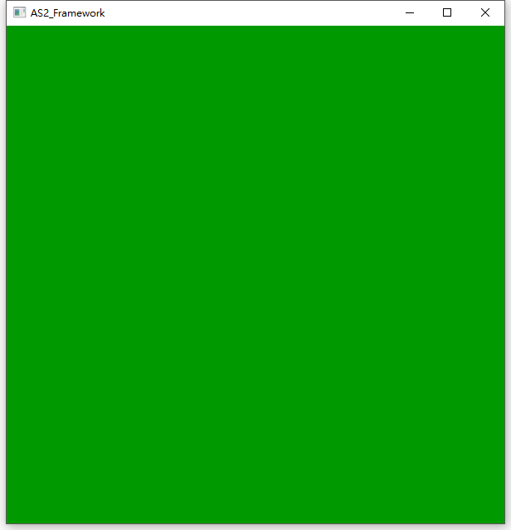
AS2_Framework
設定正確的話跑起來是一片綠屏，可開始寫作業

Slide 3
Windows / Visual Studio
提供的專案是VS2017版本，最簡單的方法就是安裝VS2017以上的版本，但建議不要使用VS2019
https://www.visualstudio.com/zh-hant/downloads

Slide 4
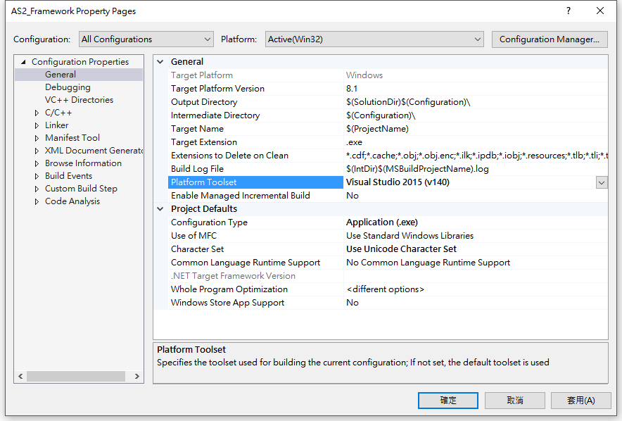
Windows / Visual Studio
編譯若有問題(顯示指定的平台工具組(v1x0) 未安裝或無效)專案右鍵->屬性->General修改Platform Toolset

Slide 5
Mac OS X
請安裝Homebrew
https://brew.sh/index_zh-tw.html
打開console輸入
brew install glew
brew install assimp

